Slide 1
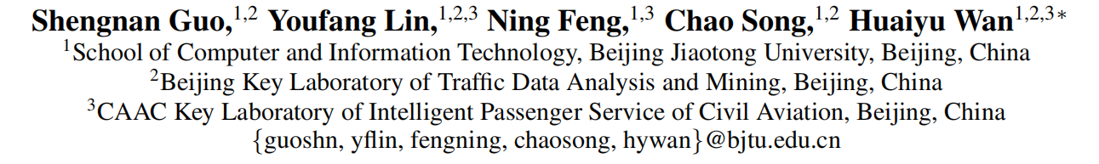
Attention Based Spatial-Temporal Graph Convolutional Networks
for Traffic Flow Forecasting
Guo S, Lin Y, Feng N, et al. Attention based spatial-temporal graph convolutional networks for traffic flow forecasting[C]//Proceedings of the AAAI Conference on Artificial Intelligence. 2019, 33: 922-929.

Slide 2
contents
Background
1
Core issues and description of the problem.
Related Work
2
Research done by the predecessors in this direction.
3
Method and Model Architecture
Thoughts and methods proposed in the paper.
Experiment
4
The effect of the method and comparison with other methods
Discussion
5
Conclusion and future work

Slide 3
Background
part1

Slide 4
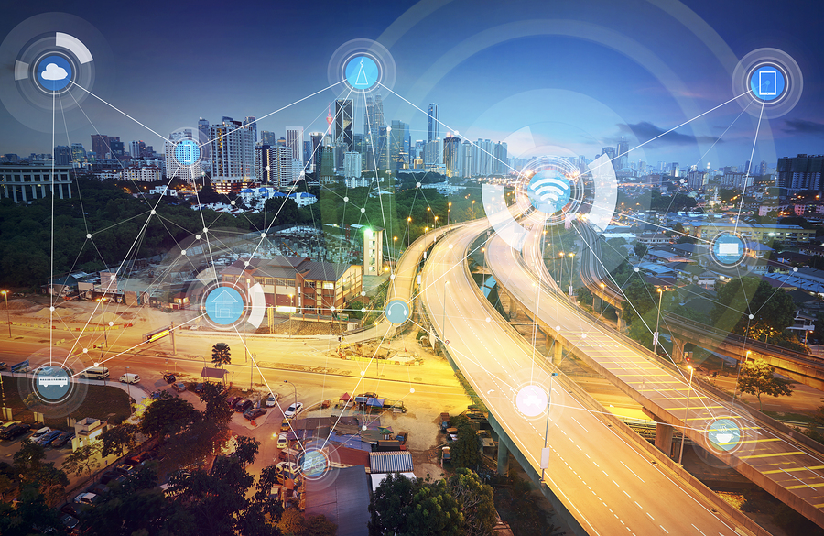
Background
Recently, many countries are committed to vigorously de_x0002_velop the Intelligent Transportation System (ITS) (Zhang et al. 2011) to help for efficient traffic management. Traffic forecasting is an indispensable part of ITS, especially on the highway which has large traffic flows and fast driving speed. Since the highway is relatively closed, once a congestion occurs, it will seriously affect the traffic capacity. Traffic flow is a fundamental measurement reflecting the state of the highway.
最近，许多国家致力于发展ITS来解决交通管理问题。交通预测是ITS不可或缺的一部分，尤其是交通流量大、交通速度快的公路。由于公路是封闭的，一旦拥挤出现，它将严重影响交通。交通流量能够有效的反应公路的交通状态。如果它可以提前被准确的预测，根据这个，交通管理人员将能够更合理的指挥车辆去增强道路交通网的运行效率。

Slide 5
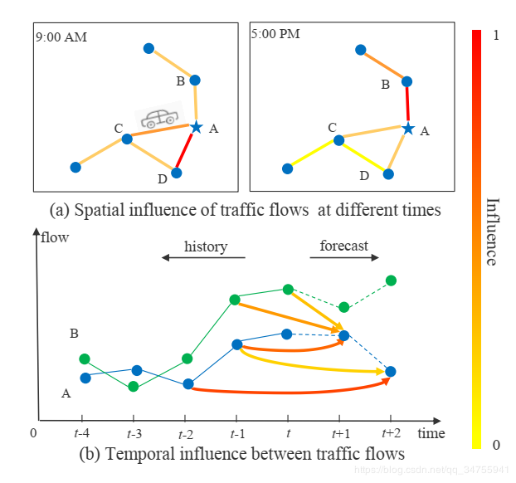
Background
Highway traffic flow forecasting is a typical problem of spatial-temporal data forecasting. Traffic data are recorded at fixed points in time and at fixed locations distributed in continuous space. Apparently, the observations made at neighboring locations and time stamps are not independent but dynamically correlated with each other. Therefore, the key to solve such problems is to effectively extracting the spatial-temporal correlations of data. How to explore nonlinear and complex spatial-temporal data to discover its inherent spatial-temporal patterns and to make accurate traffic flow predictions is a very challenging issue.
公路交通流预测是一个典型的时空数据预测问题。显然，在相邻位置相邻时间的观测不是独立的而是动态相关的。因此，解决这些问题的关键是能够有效的提取数据的时空相关性。怎样探索非线性且复杂的时空数据，发现其固有的时空模式，准确预测交通流是一个非常具有挑战性的课题。

Slide 6
Background
In order to tackle the above challenges, we propose a novel deep learning model: Attention based Spatial-Temporal Graph Convolution Network (ASTGCN) to collectively predict traffic flow at every location on the traffic network. This model can process the traffic data directly on the original graph-based traffic network and effectively capture the dynamic spatial-temporal features. The main contributions of this paper are summarized as follows:
We develop a spatal-temporal attention mechanism to learn the dynamic spatial-temporal correlations of traffic data. Specifically, a spatial attention is applied to model the complex spatial correlations between different locations. A temporal attention is applied to capture the dynamic temporal correlations between different times.
A novel spatial-temporal convolution module is designed for modeling spatial-temporal dependencies of traffic data. It consists of graph convolutions for capturing spatial features from the original graph-based traffic network structure and convolutions in the temporal dimension for describing dependencies from nearby time slices.
Extensive experiments are carried out on real-world highway traffic datasets, which verify that our model achieves the best prediction performances compared to the existingbaselines.
为了应对这些挑战，我们提出了一个新颖的深度学习模型：ASTGCN，去预测交通网络上每个位置交通流。这个模型可以直接处理交通数据，并且能够有效的处理动态时空特征。本文要贡献如下：
1）我们开发了一个时空注意力机制去学习交通数据的动态时空相关性。具体来说，空间注意机制被用来对不同位置的空间相关性进行建模。时间注意力机制被用来捕获不同时刻的动态时间相关性； 2）设计了一个新颖的时空卷积模块，用于对交通数据的时空相关性进行建模。它包含图卷积能够从原始图交通网络结构中捕获空间特征）； 3）在真实的公路交通数据集上进行了大量的实验，验证了我们的模型与现有的基本模型相比有更好的预测效果。

Slide 7
Related work
part2

Slide 8
Related work
Traffic forecasting 交通预测
HA, ARIMA (Williams and Hoel 2003), VAR (Zivot and Wang 2006), etc.
交通数据相对复杂，这些模型无法满足所有假设条件
KNN、SVM
需要非常详细的特征工程
ST-ResNet model based on the residual convolution unit to predict crowd flows.（ Zhang et al.）
Integrating CNN and long-short term memory (LSTM) to jointly model both spatial and temporal dependencies.( Yao et al.)通过融合CNN和LSTM同时对时间和空间进行建模
A Spatial-Temporal Dynamic Network for taxi demand prediction which can learn the similarity between locations dynamically.(Yaoet al. )时空动态网络，可以动态的学习到位置间的相似性
限制是输入必须是标准的2D和3D网格数据
Convolution on graphs 图卷积
A genral gaph convolution framework based on the Graph Laplacian is proposed by Bruna et al.图卷积通用框架
Defferard,Bresson, and Vandergheynst (2016) optimized the method by using Chebyshev polynomial approximation to realize eigenvalue decomposition.优化切比雪夫不等式
Yu, Yin, and Zhu (2018) proposed a gated graph convolution network for traffic prediction based on this method 提出门控神经网络，未考虑动态时空相关性

Slide 9
Related work
Attention mechanism 注意力机制
Xu et al. (2015) proposed two attention mechanisms in the image description task and adopted a visualization method to intuitively show the effect of the attention mechanism.在图像描述任务中提出了两个注意力机制，采用一个可视化的方法去展示注意力机制的影响。
For classifying nodes of a graph, Velickovic et al. (2018) leveraged self-attentional layers to process graph-structured data by neural networks and achieved state-of-the-art results. 利用自注意力层去处理图结构的数据（通过神经网络），获得了不错的效果；
To forecast the time series, Liang et al. (2018) proposed a multi level attention network to adaptively adjust the correlations among multiple geographic sensor time series.为了预测时间序列，Liang提出了一个多层注意力机制去自适应性的调整多个传感器时间序列之间的相关性,然而，这在实践中是非常耗时的，因为需要对每个时间序列训练一个单独的模型。
Motivated by the studies mentioned above, considering the graph structure of the traffic network and the dynamic spatio-temporal patterns of the traffic data, we simultaneously employ graph convolutions and the attention mechanisms to model the network-structure traffic data.
基于上述研究，考虑到交通网络的图结构和交通数据的动态时空模式，我们同时采用图卷积和注意力机制去对网络结构形式的交通数据进行建模。

Slide 10
Method and Model Architecture
part3

Slide 11
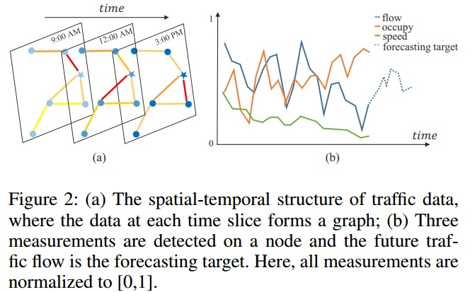
Method and Model Architecture
In this study, we define a traffic network as an undirected graph G = (V, E, A), as shown in Fig. 2(a), where V is a finite set of |V | = N nodes; E is a set of edges, indicating the connectivity between the nodes; A ∈ RN×N denotes the adjacency matrix of graph G . Each node on the traffic network G detects F measurements with the same sampling frequency, that is, each node generates a feature vector of length F at each time slice, as shown by the solid lines in Fig. 2(b).
将交通网络定义为无向图G = (V, E, A)，如图2(a)所示，其中V为|V | = N个节点的集合;E是一组边，表示节点之间的连通性;A∈R（N×N）表示图G的邻接矩阵。每个节点检测到F个观测值（速度、流量、时间占有率），代表着该节点的 F个特征，如图2(b)实线所示。本文即利用全网过去T个时间节点的数据（速度、流量和时间占有率）预测未来P个时间点的交通流量，即输入为X∈R（N*F*T）, 输出为Y∈R（N*P），其中N为观测站数据，F=3为每个节点的三个特征，T为输入的T个时间步，P为输出的时间步。

Slide 12
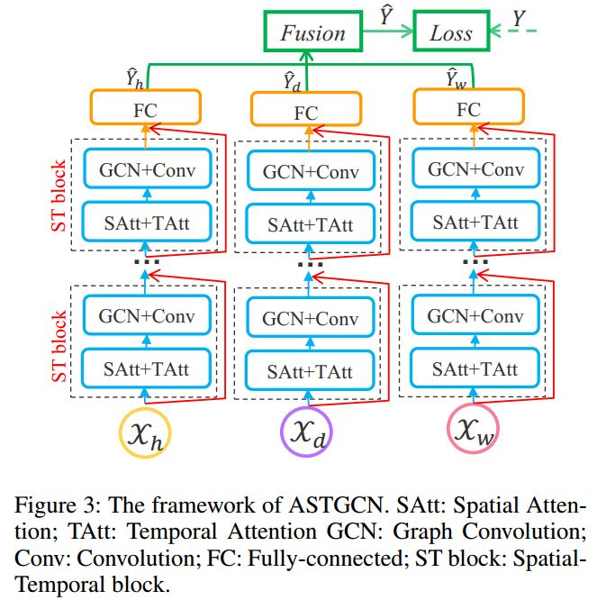
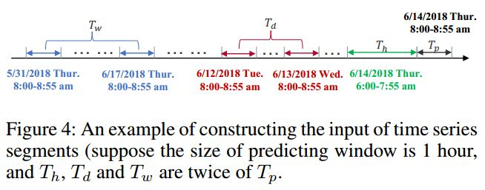
Method and Model Architecture
Framework overview
（1）The recent segment
这是与预测周期直接相邻得到 一段时间序列，如右图的绿色部分所示。从直观上看，交通拥堵的形成和扩散是渐进的，因此，刚刚过去的交通流必然会对未来的交通流产生影响。
（2）The daily-periodic segment
包括与预测时期相同时间段的过去几天的片段，如右图的红色部分所示。由于人们的日常生活较为桂林路，交通数据会呈现重复的模式，比如每天早上的高峰期，日周期组件的目的是对交通数据的日周期性进行建模。
（3）The weekly-periodic segment
由前几周的片段组成，它们有相同的周期属性，时间片段作为预测片段。如右图的蓝色部分所示。通常，周一的交通模式和历史上周一的交通模式有一定的相似性，但可能与周末的交通模式有很大的不同。因此，设计了周周期组件来捕获流量数据中的周周期特性。

Slide 13
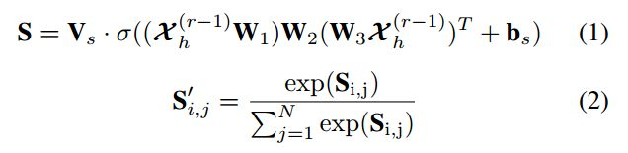
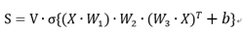
Method and Model Architecture
（1）空间注意力
在空间维度上，不同位置的交通状况相互影响，相互影响具有很强的动态性。因此我们使用注意力机制自适应地捕捉空间维度中节点之间的动态关联性。
为方便理解，公式（1）简化为：
维度关系：X∈R（N*C*T），其中N代表N个观测点，C表示channel也即三个观测值（流量，速度和时间占有率），T代表输入的T个时间步。W1∈R（T），W2∈R（C*T），W3∈R（C）, V∈R（N*N）, b ∈R（N*N）, 最终结果S ∈R（N*N）。公式（2）为softmax函数的表示形式，目的是将注意力矩阵S进行归一化。归一化后的注意力矩阵S’在后面的图卷积中将和邻接矩阵A进行相乘。

Slide 14
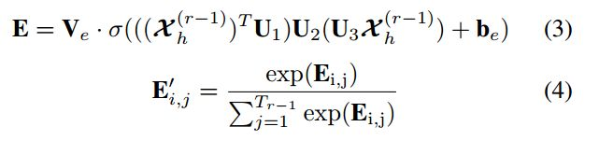
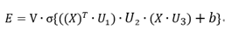
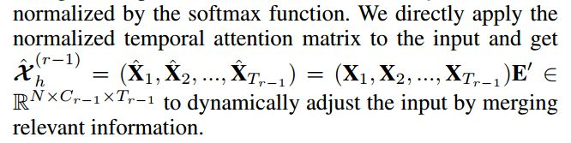
Method and Model Architecture
（2）时间注意力
在时间维度上，不同时间段的交通状况之间存在相关性，不同情况下的相关性也不同。同样，我们使用注意机制来自适应地赋予数据不同的权重。
为方便理解，公式（3）简化为：
维度关系：X∈R（N*C*T），其中N代表N个观测点，C表示channel也即三个观测值（流量，速度和时间占有率），T代表输入的T个时间步。U1∈R（N），U2∈R（C*N），U3∈R（C）, V∈R（T*T）, b ∈R（T*T）, 最终结果E ∈R（T*T）。公式（4）为softmax函数的表示形式，目的是将注意力矩阵E进行归一化。归一化后的注意力矩阵E’将和输入矩阵X进行相乘得到最终输入。

Slide 15
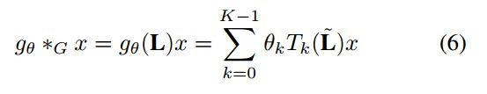
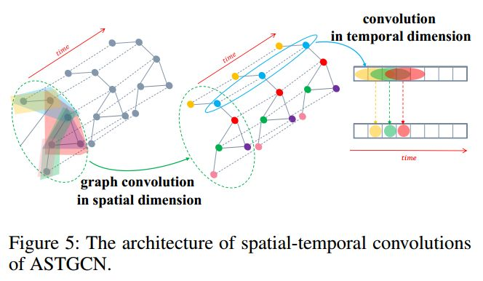
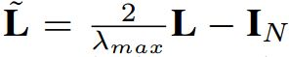
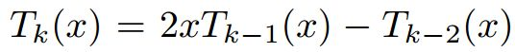
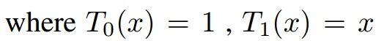
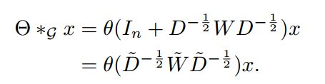
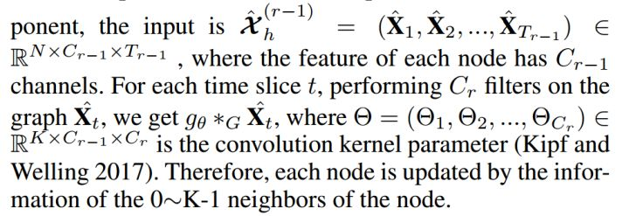
Method and Model Architecture
（1）空间维度上的图卷积Spatial-Temporal Convolution
关于图卷积，目前有两种处理方法，一种是切比雪夫多项式近似：
其中，θ ∈ R（K）为多项式系数的向量，
其中λmax为拉普拉斯矩阵的最大特征值，切比雪夫多项式的迭代关系为：
公式相当于利用卷积核gθ提取0到(K−1)阶邻居的信息。将空间注意力机制应用到该图卷积过程中即为:
此外，由于输入数据X∈R（N*C*T），因此对每个时间步要有C个filter。
（注：还有另外一种常用的GCN，即1阶近似）

Slide 16
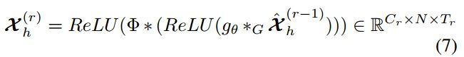
Method and Model Architecture
（2）时间维度上的标准卷积Spatial-Temporal Convolution
图卷积获取了邻域信息，在此基础上再叠加标准的卷积层，在时间维度进一步合并相邻的时间步信息, 如图5所示。
以上介绍的时空注意力模块和时空卷积模块构成了一个总的时空块。多个时空块叠加，可进一步提取更大范围的动态时空关联性。最后，增加一个全连接层，保证各分量的输出具有与预测目标相同的尺寸和维度。最终的全连接层使用ReLU作为激活函数。

Slide 17
Method and Model Architecture
（3）多重特征融合 Multi-Component Fusion
In this section, we will discuss how to integrate the outputs of the three components.
在这个部分我们讨论如何将三个因素得到的输出进行融合。
上式中：Wh,Wd,Ww是学习参数，反应了三个时间维度分量对预测目标的影响程度。

Slide 18
Experiment
part4

Slide 19
Experiment
Dataset
PeMSD4
If refers to the traffic data in San Francisco Bay Area,containing 3848 detectors on 29 roads.The time span of this dataset is from January to February in 2018.The first 50 days as the training set,and the remains are the test set.
Settings
Chebyshev polynomial K = 3
Graph convolution layers use 64 convolution kernels
Temporal convolution layers use 64 convolution kernels

Slide 20
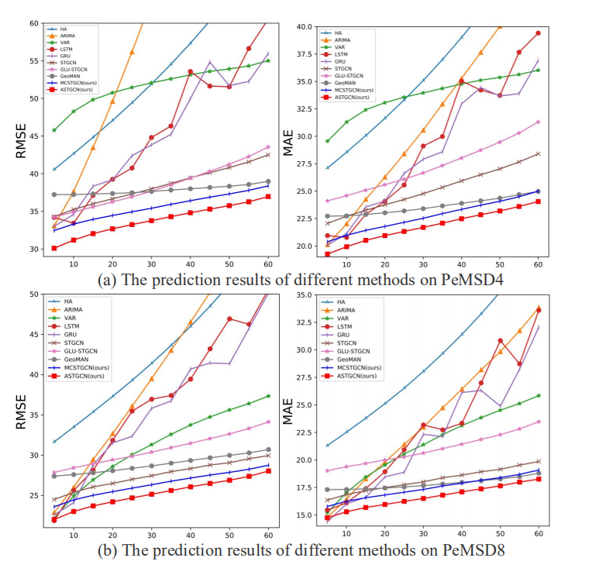
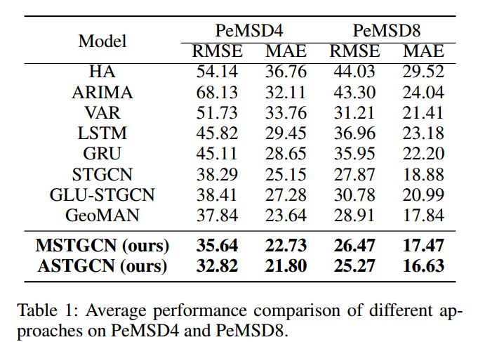
Experiment

Slide 21
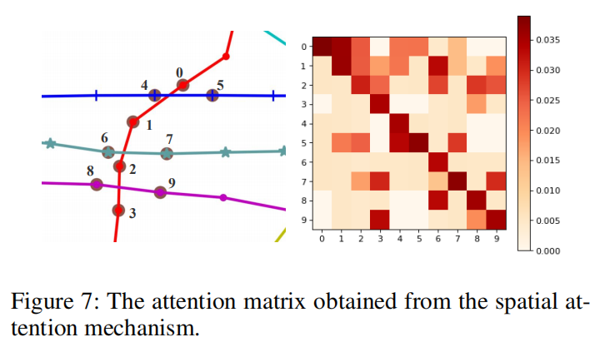
Experiment
空间注意矩阵
第i行表示的是第i个探测器和其他每一个节点的相关性强弱程度。

Slide 22
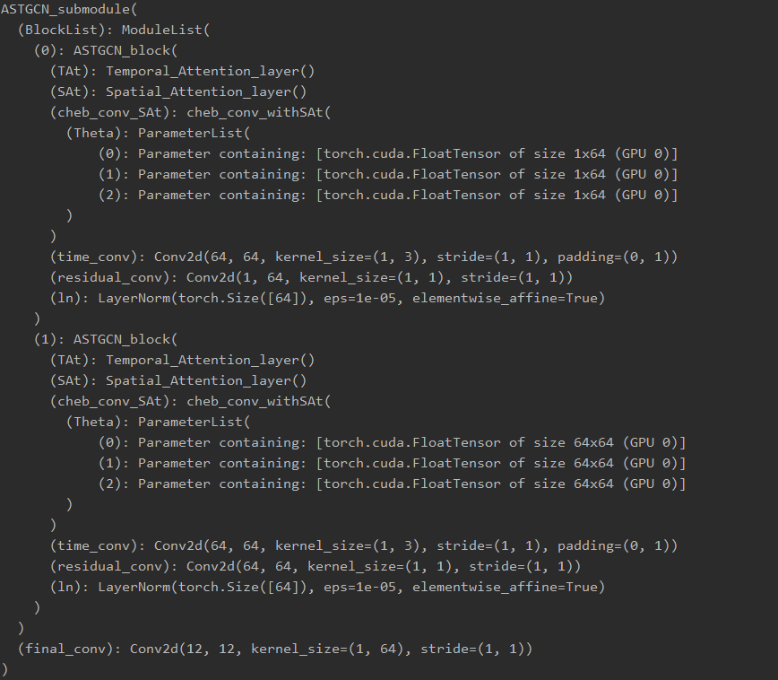
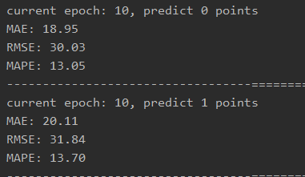
Experiment

Slide 23
Discusson
part5

Slide 24
Discussion
对比于之前的网络结构，该网络结构的创新性为将注意力机制融入到了自己的模型中，可以更有效地分析数据。
不足：考虑的因素较少未来的改进方向是可以将天气，POI相似度加入模型中考虑。

Slide 25
Thanks

